Slide 1
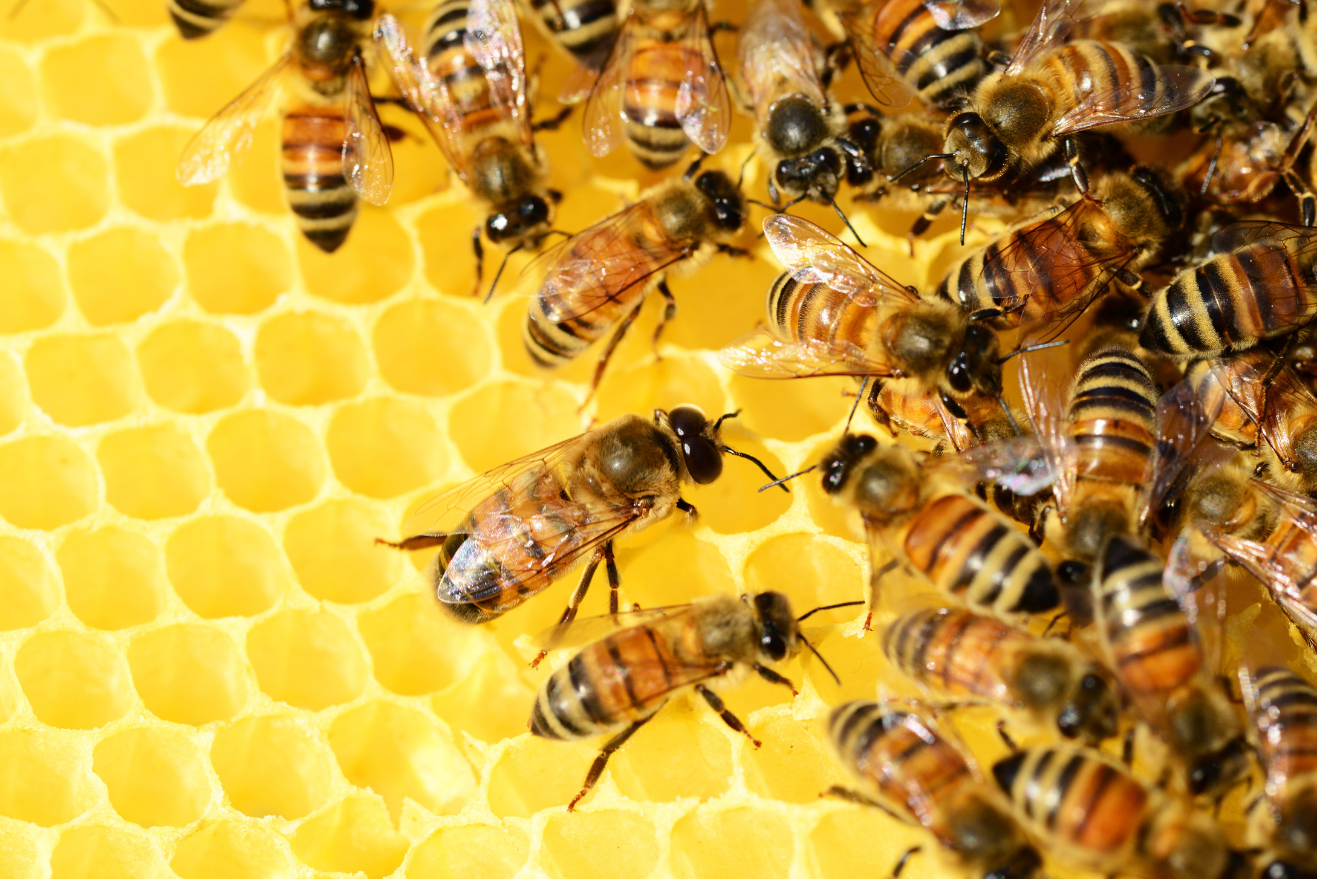




Слоган:
100% натуральный мёд от пчеловодов
Название компании
Страна происхождения
www.yourcompany.com

Slide 2


Кто мы
Мы — производитель натурального мёда с многолетней историей. Наши пасеки расположены в экологически чистых регионах, что позволяет нам производить высококачественный мёд. Мы специализируемся на различных видах мёда, предлагая широкий ассортимент продукции.
Карта / география экспорта
Мы гордимся нашим брендом и процессом производства, от ульев на цветущих полях до фасовки готовой продукции.
Наша продукция экспортируется во многие страны мира, что подтверждает её высокое качество и соответствие международным стандартам.

Slide 3
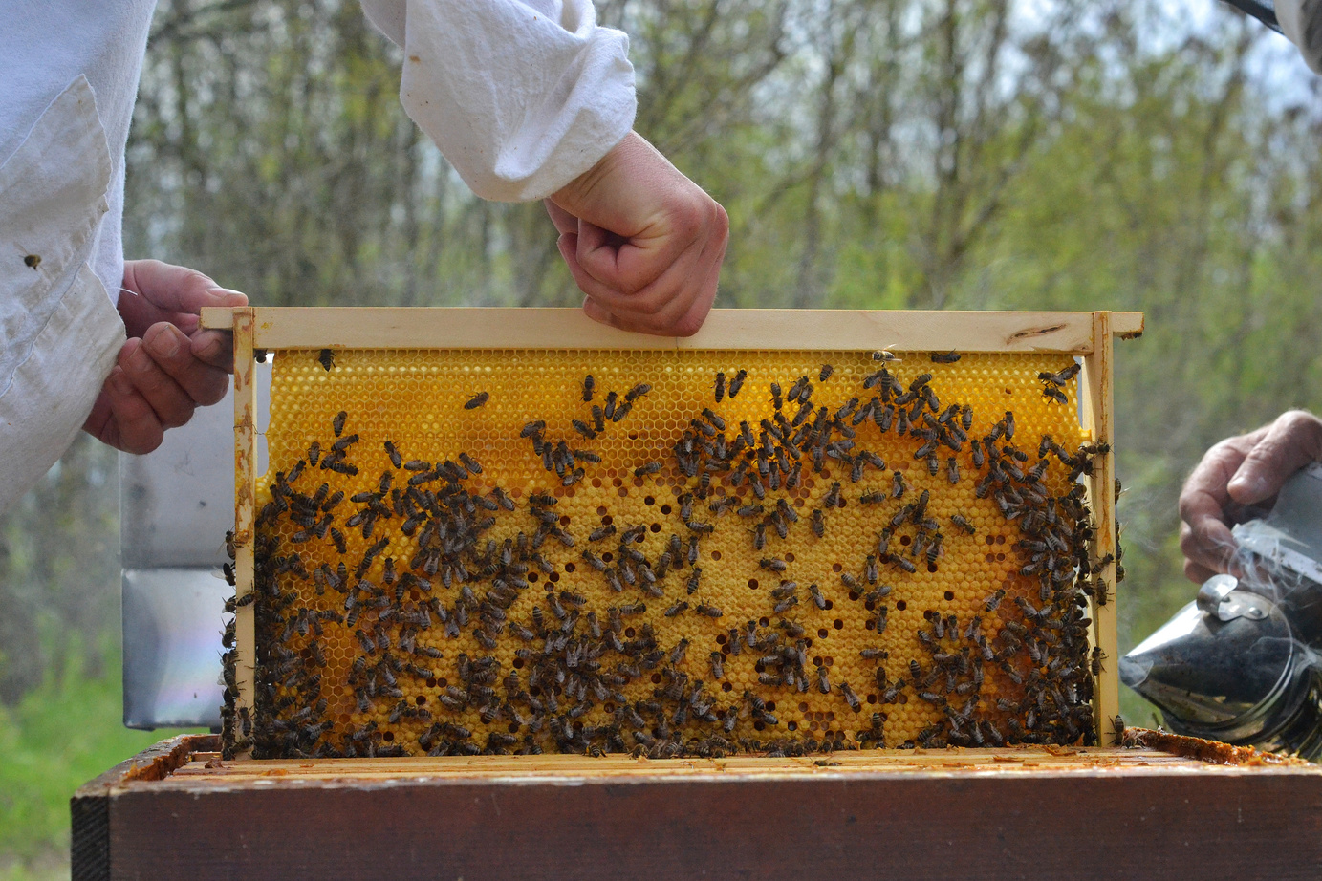
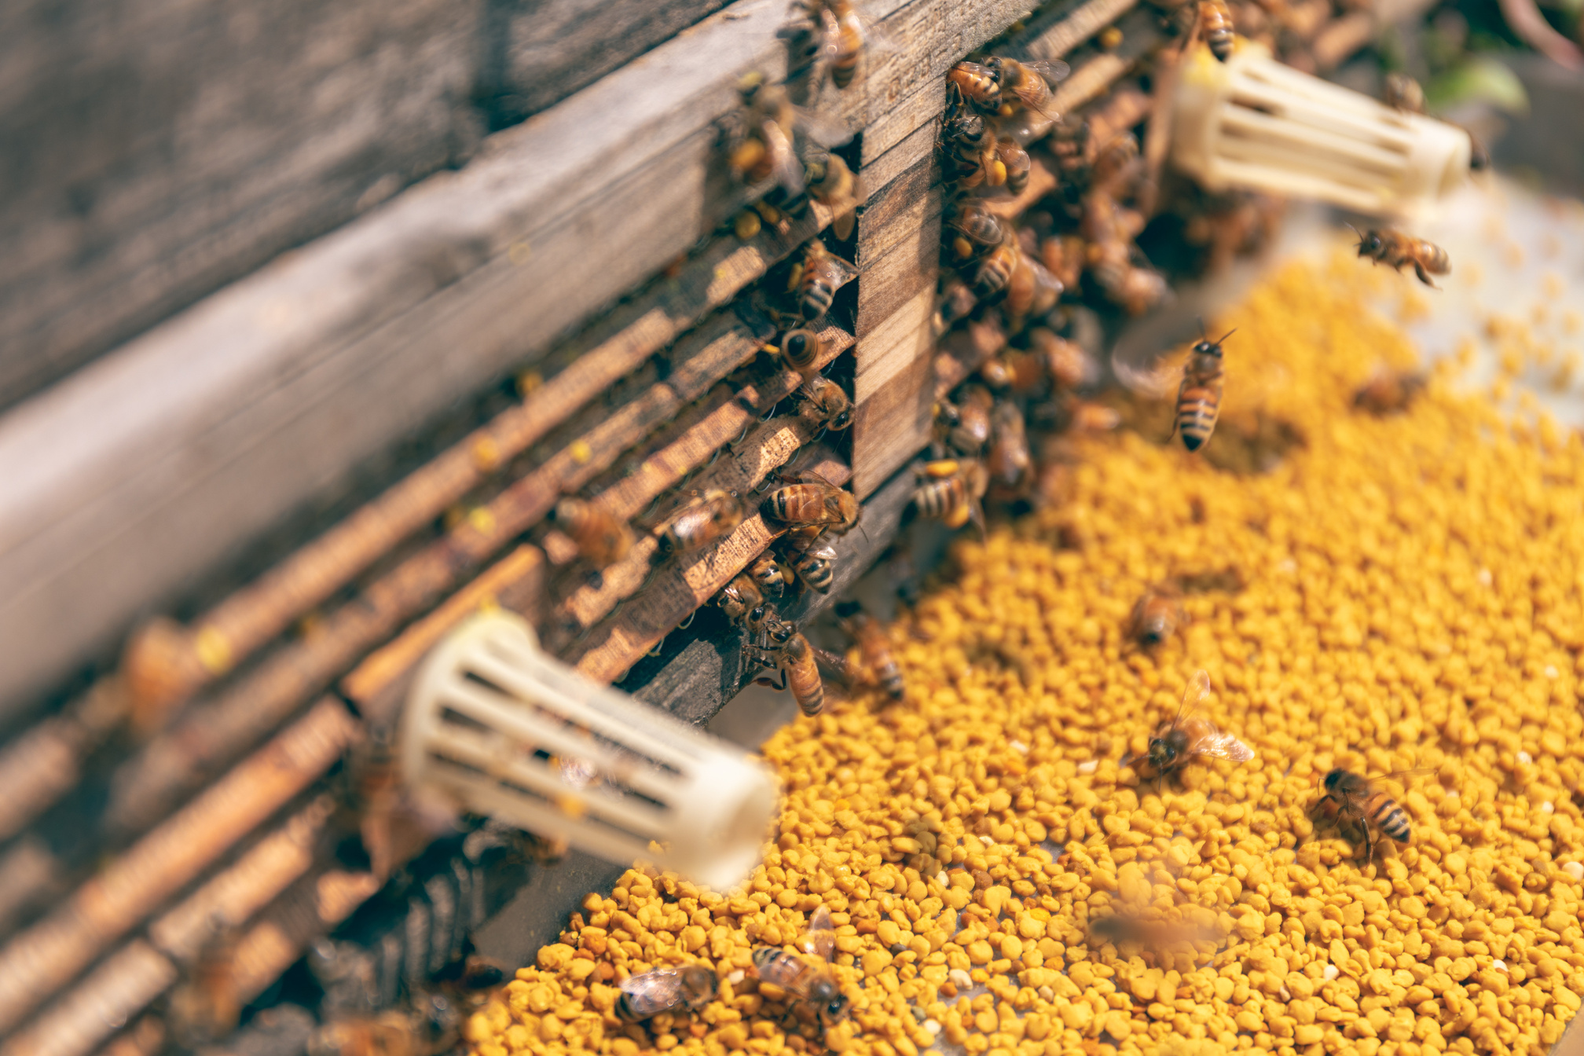
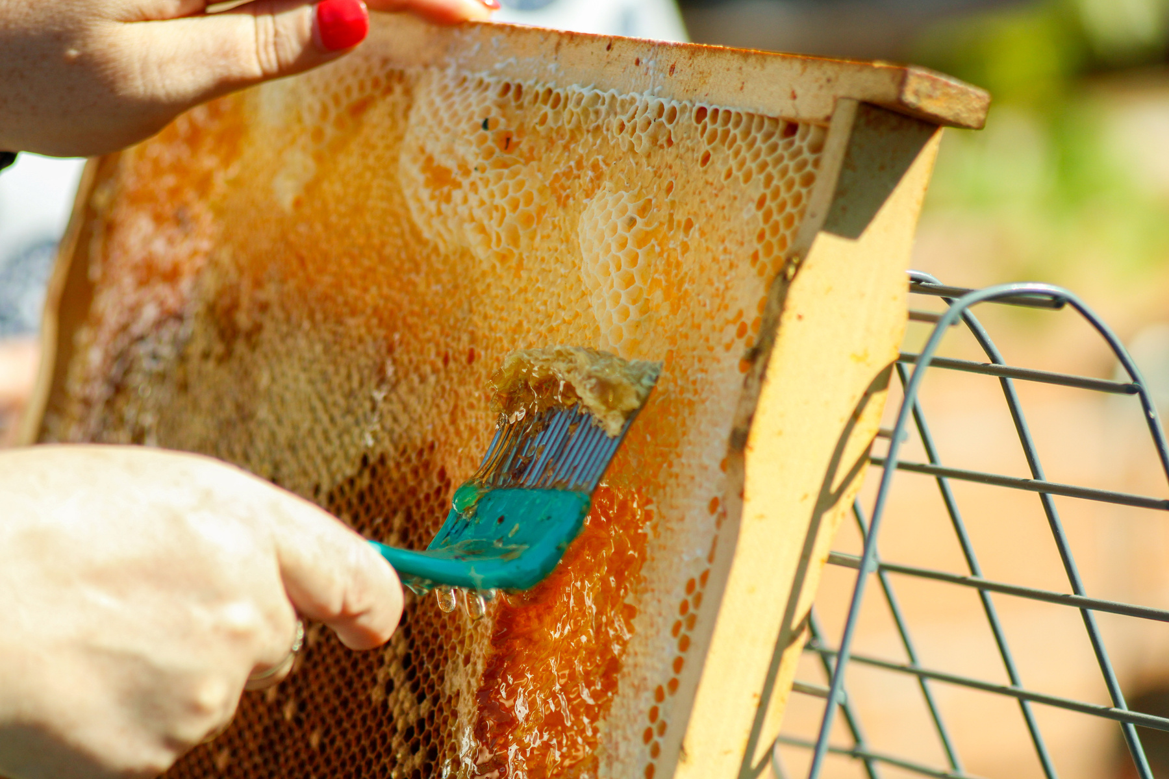
Миссия и ценности
Поддержка пчеловодов, экологичность
Мы активно поддерживаем местных пчеловодов и стремимся к максимальной экологичности во всех аспектах нашей деятельности.
Наш мёд не содержит антибиотиков, и мы обеспечиваем полную прослеживаемость каждой партии продукции.
Без антибиотиков
Цитата руководителя
«Наша миссия — донести до каждого потребителя чистый, натуральный мёд, сохраняя при этом природу и поддерживая пчеловодов.»

Slide 4

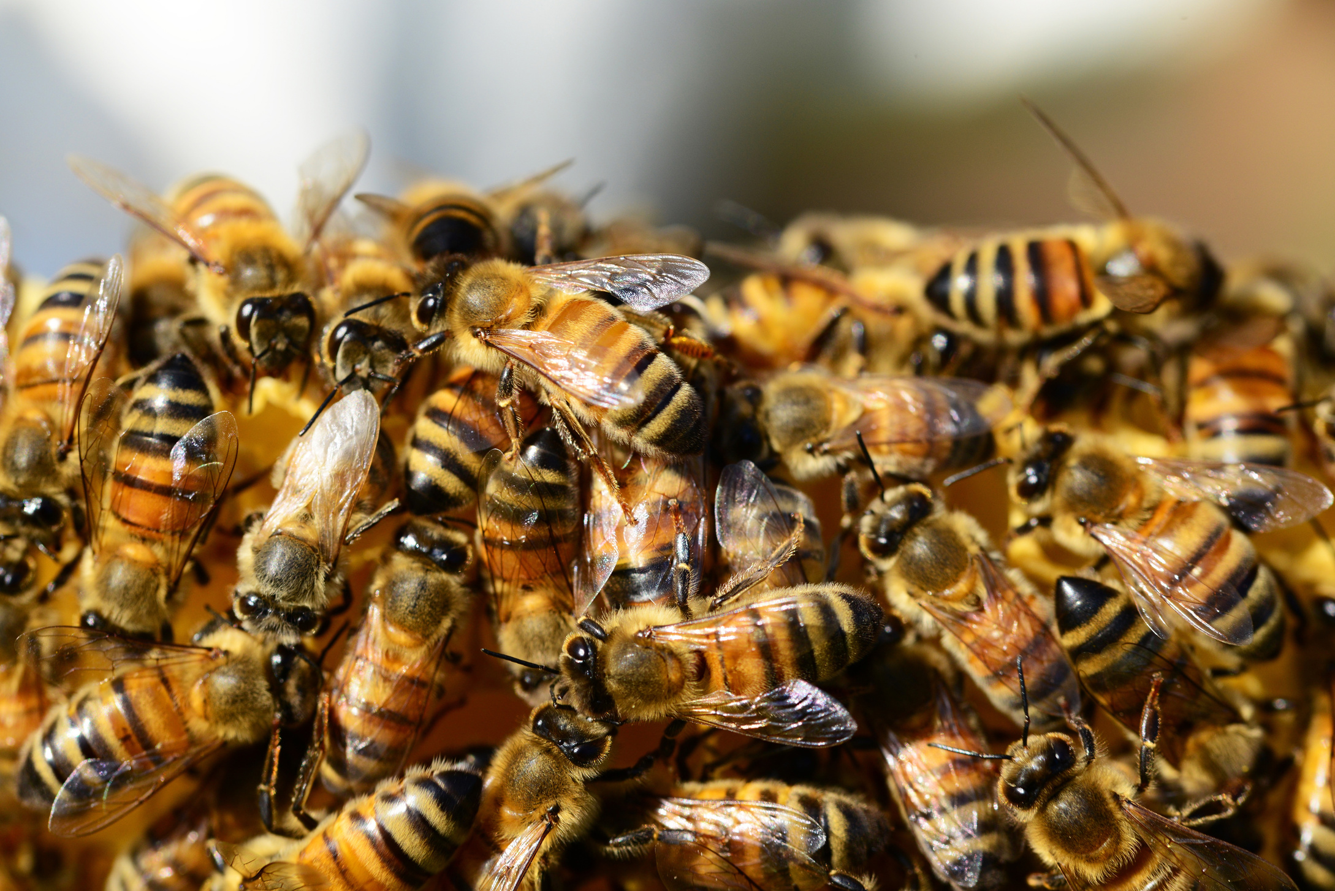
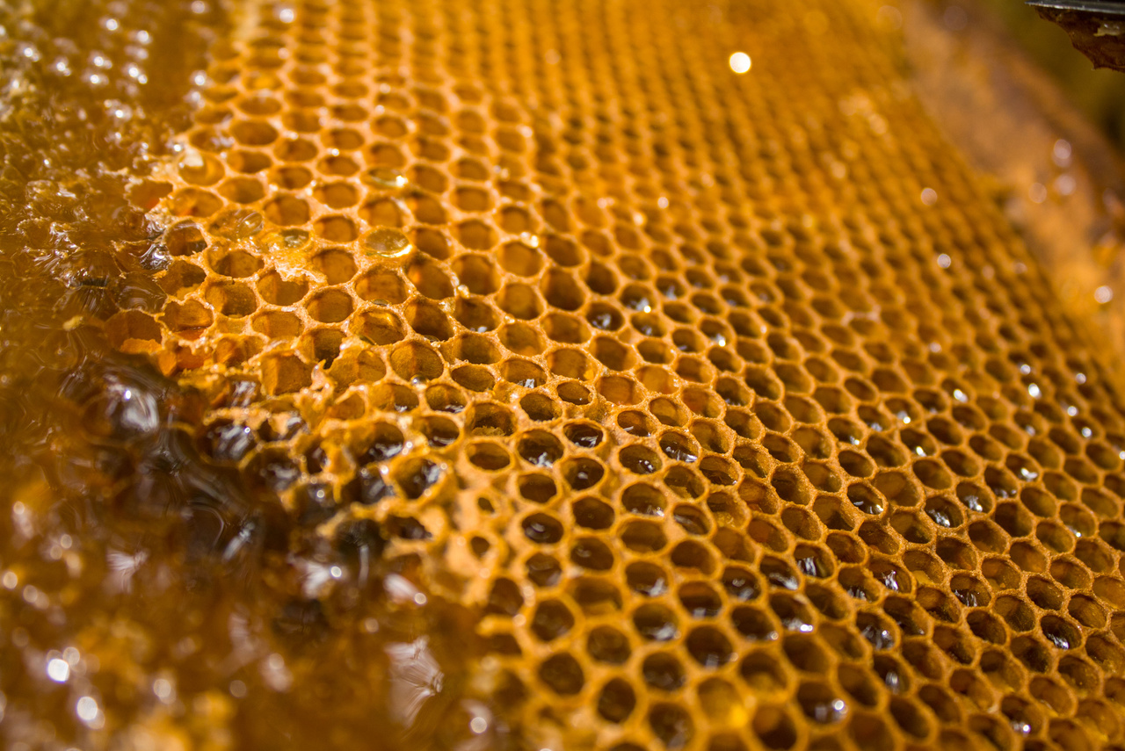
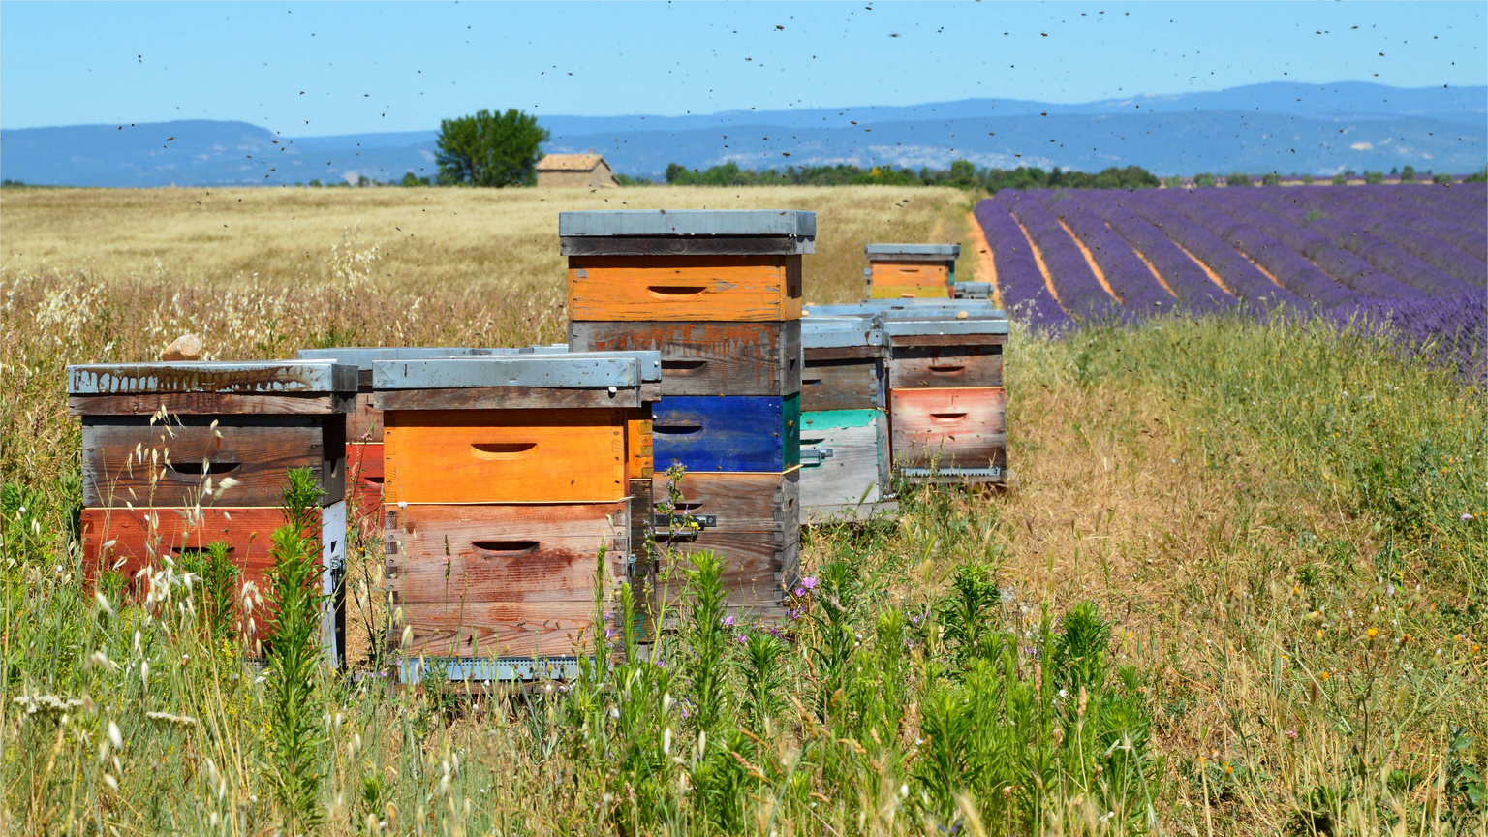
Ключевые преимущества
Натуральность, без добавок, анализы
Наши производственные процессы включают строгий контроль качества на всех этапах, начиная с лабораторных исследований.
Сертификаты: Organic, ISO, Halal
Современное оборудование позволяет нам обрабатывать большие объёмы мёда, сохраняя его полезные свойства.
Сертификаты, стандарты упаковки
Мы придерживаемся международных стандартов упаковки и имеем все необходимые сертификаты, подтверждающие качество и безопасность нашей продукции.

Slide 5




Производство и технологии
Лаборатория, контроль качества
Наши производственные процессы включают строгий контроль качества на всех этапах, начиная с лабораторных исследований.
Производственные мощности
Современное оборудование позволяет нам обрабатывать большие объёмы мёда, сохраняя его полезные свойства.
Сертификаты, стандарты упаковки
Мы придерживаемся международных стандартов упаковки и имеем все необходимые сертификаты, подтверждающие качество и безопасность нашей продукции.

Slide 6
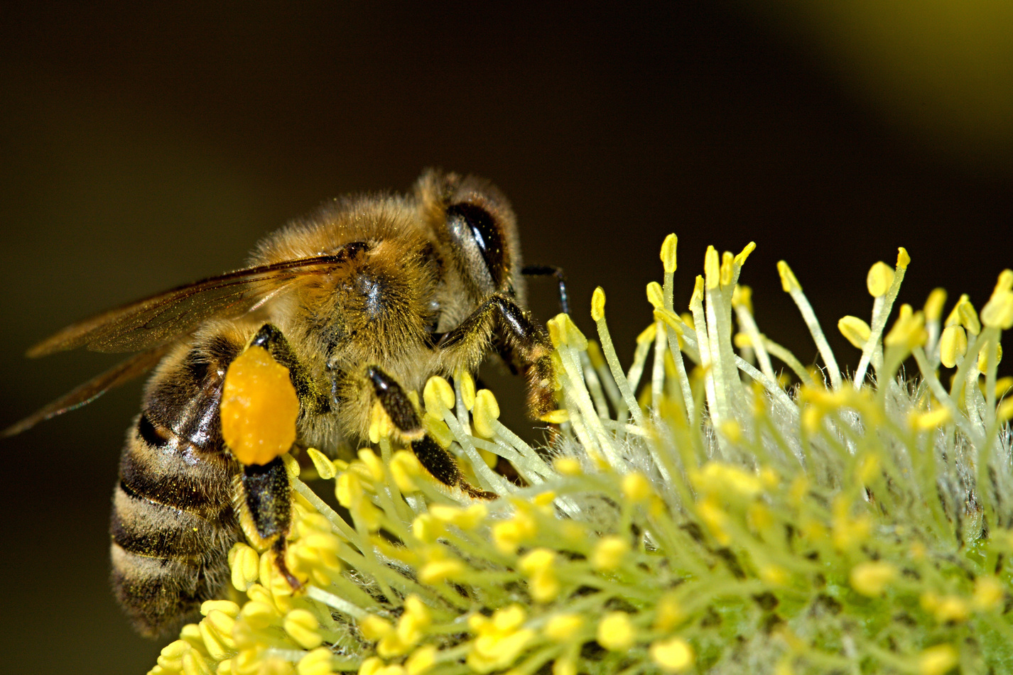
Портфель партнёров
Мы гордимся нашим обширным портфелем партнёров по всему миру, включая Германию, Польшу, ОАЭ и другие страны. Мы имеем множество положительных отзывов и успешных кейсов сотрудничества с дистрибьюторами.

Slide 7





Условия сотрудничества
Incoterms:
EXW, FOB, CIF, DDP
MOQ: 300 кг bulk / 500 шт фасовка
Тестовые образцы, прайс, индивидуальные условия
Мы работаем по различным условиям поставки согласно Incoterms: EXW, FOB, CIF, DDP, чтобы обеспечить максимальное удобство для наших партнёров.
Минимальный объём заказа составляет 300 кг для мёда навалом или 500 штук для фасованной продукции.
Мы готовы предоставить тестовые образцы продукции, полный прайс-лист и обсудить индивидуальные условия сотрудничества, исходя из ваших потребностей.

Slide 8



Контактная информация
Имя, должность
Телефон, e-mail, сайт
QR-код на каталог / презентацию / видео

